Slide 1

Thème 3.
Histoire et mémoires
Anthony GUYON

Slide 2
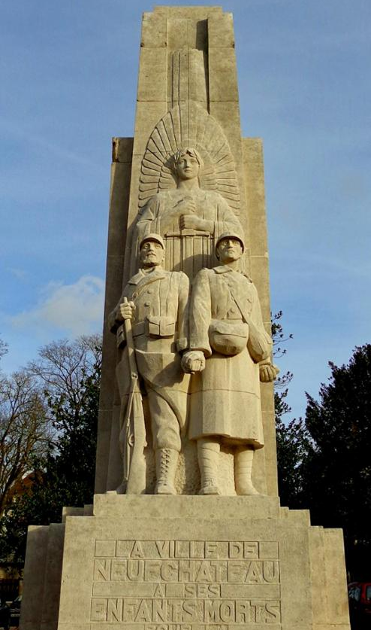
Monument aux morts de Neufchâteau (Vosges) :
« La ville de Neufchâteau à ses enfants morts pour la France 1914-1918 »
Inauguré le 25 mars 1925, le projet a été établi dès 1919 et a été suivi de débats entre les autorités communales pour décider du lieu où il serait érigé. L’État a fourni des subventions et la commune a déboursé 15 000 francs. Entre 1920 et 1925, 35 000 communes ont érigé un monument aux morts. Il s’agissait d’honorer les soldats décédés et disparus au cours de la Première Guerre mondiale.

Slide 3
• Introduction :
La différence entre histoire et mémoire

Slide 4
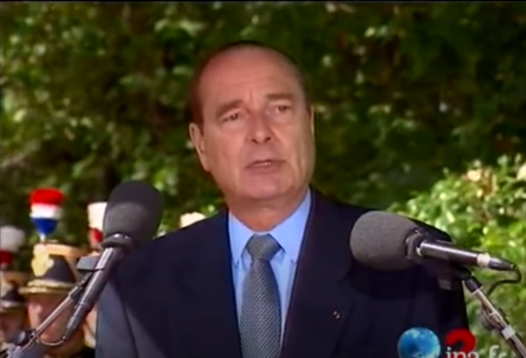
Discours de Jacques Chirac lors de la commémoration de la rafle du Vel d’Hiv (16-17 1942), le 16 juillet 1995.
Source vidéo INA: « 1995, Jacques Chirac reconnaît la responsabilité de l’État dans la déportation », mise en ligne sur Youtube le 10 avril 2017.
Q°. Dans le discours du président Jacques Chirac, prélevez des extraits relevant de la mémoire et d’autres relevant de l’histoire.

Slide 5
Mémoire | Histoire
« des moments qui blessent la mémoire et l’idée que l’on se fait de son pays » | « Il y a cinquante-trois ans, le 16 juillet 1942, 450 policiers et gendarmes français, sous l’autorité de leurs chefs , répondaient aux exigences des nazis »
« trouver les mots justes pour rappeler l’horreur, pour dire le chagrin de celles et ceux qui ont vécu la tragédie » | « près de dix mille hommes, femmes et enfants juifs furent arrêtés à leur domicile au petit matin, et rassemblés dans les commissariats de police »
« ces journées de larmes et de honte »
Le discours amène la définition de mémoire et histoire en distinguant ce qui relève de chaque registre dans les propos du président. D’un côté, il joue sur l’émotionnel en expliquant que la rafle est à l’opposé des valeurs de la République. Par le souvenir, il insiste sur l’émotion et utilise donc des termes relevant de la mémoire. D’un autre côté, son discours pose des faits historiques en rappelant le rôle des fonctionnaires français qui ont commis la rafle à la demande de leurs supérieurs hiérarchiques. Il donne un chiffre, un lieu et précise l’identité des victimes, en ce sens son discours relève de l’histoire.

Slide 6

Henry Rousso, Face au passé. Essais sur la mémoire contemporaine, Paris, Belin, 2016. Vidéo postée par la librairie Mollat sur Youtube le 12 avril 2016.
L’historien refuse ici d’opposer l’histoire et la mémoire. Il dénonce l’ « inflation mémorielle » et le mythe du « devoir de mémoire » selon lequel nos sociétés deviendraient meilleures en reconnaissant les crimes du passé.
Au moment où Jacques Chirac reconnaissait le rôle de l’État français dans la rafle du Vel d’Hiv un autre génocide venait d’être commis au Rwanda contre les Tutsi. En 2020, alors que nous essayons de faire la lumière sur l’ensemble du génocide des Tutsi, d’autres massacres, à définir, sont commis contre les Yézidis et les Ouïghours.

Slide 7
• Introduction :
Les notions de crimes contre l’humanité et de génocide, et le contexte de leur élaboration

Slide 8
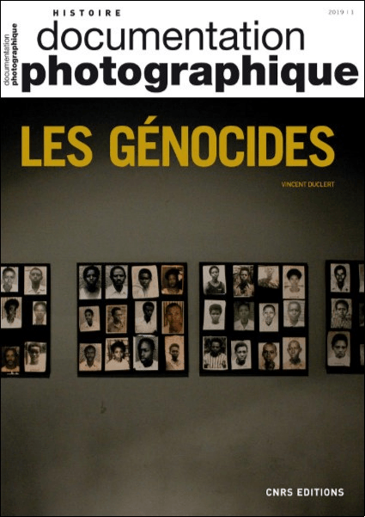
Vincent Duclert, Les génocides, Documentation photographique, CNRS éditions, 2019. Lien: entretien de Vincent Duclert, « Les génocides et crimes de masse depuis la fin du XIXe siècle », Nonfiction.fr, le 9 mai 2019.
La revue offre ici de précieux documents et un propos parfaitement actualisé puisque Vincent Duclert a présidé la Mission génocides.
Le juriste Raphael Lemkin est au cœur de ce point introductif. Ce juriste polonais avait déjà pensé le concept à partir du génocide arménien. La Seconde Guerre mondiale implique la définition d’un nouveau crime, celui de génocide qui n’entre dans le droit international qu’en 1948. Ce crime n’a donc pu être imputé aux accusés de Nuremberg.

Slide 9
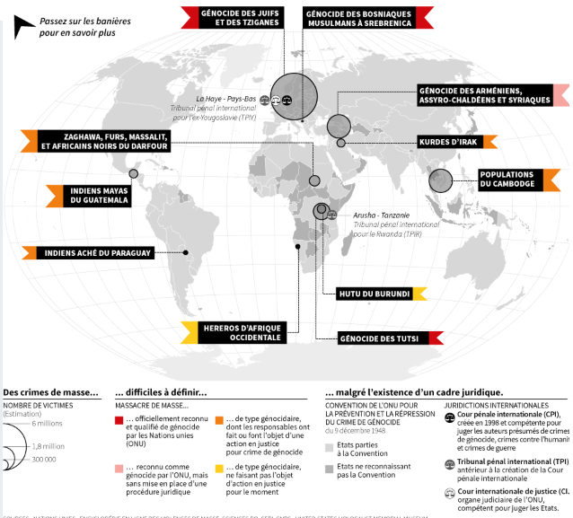
Francesca Fattori, Cécile Hennion, Véronique Malécot et Delphine Papin, LeMonde.fr, le 22 avril 2015. https://www.lemonde.fr/international/visuel/2015/04/15/genocide-la-douloureuse-question-de-la-definition_4616442_3210.html Source : Nations Unies : encyclopédie en ligne des violences de masse, Sciences-Po, CERI, CNRS ; United States Holocaust Memorial Museum.
Une carte est nécessaire en introduction. Sur le site du Monde, elle est interactive. Elle permet de localiser les génocides et crimes de masse, les difficultés à les définir et les organisations judiciaires permettant de les juger. On regrettera l’absence des Yézidis et Ouïghours. On peut partir avec les élèves de l’exemple du Rwanda (vu dans l’Axe 2) pour le jugement des cadres à Arusha et les gacaca à l’échelle locale.

Slide 10
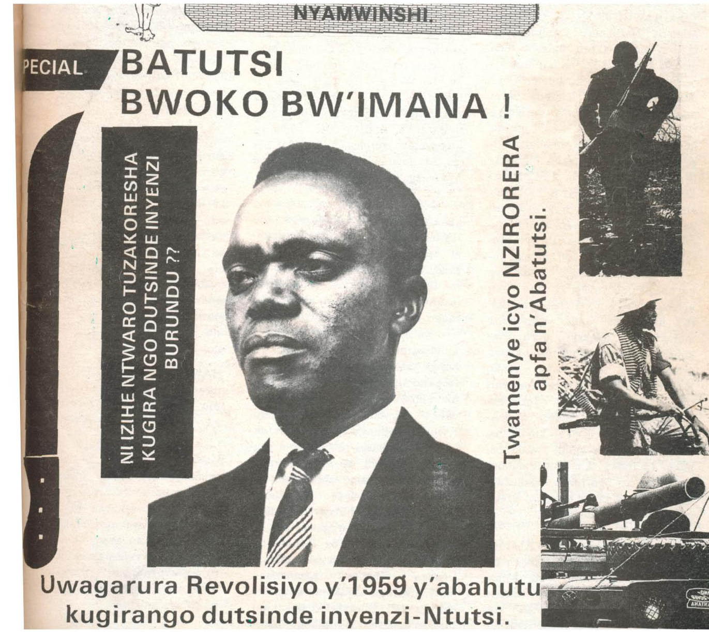
Couverture de la revue Kangura liée au gouvernement, 1991. Source : Florent PITON, Le génocide des Tutsi au Rwanda, Paris, La Découverte, 2018. Le document est aussi dans la Documentation Photographique de Vincent Duclert.
a. « Quelles armes allons-nous utiliser pour vaincre les cafards pour de bon ? »
b. Portrait du président hutu Grégoire Kayibanda, premier président du Rwanda indépendant
c. « Et si on recommençait la révolution de 1959 pour battre ces cafards de Tutsi ? »
Cet exemple concret permet de définir le génocide. La Une date de 1991 ce qui montre que la population a été conditionnée dans la haine des Tutsi, d’autant qu’elle fait référence au président de 1959. Les Tutsi sont ici animalisés et la machette appelle clairement au meurtre. Le génocide de 1994 n’est donc pas un accident lié à la géopolitique des Grands Lacs comme voudraient le faire croire certains, il s’inscrit dans un processus ciblant la minorité des Tutsi.
b.
a.
c.

Slide 11
Axe 1: Histoire et mémoires des conflits
Jalons:
Un débat historique et ses implications politiques: les causes de la Première Guerre mondiale
Mémoires et histoire d’un conflit: la guerre d’Algérie

Slide 12
L’Axe 1 se concentre sur la dialectique entre l’histoire et les mémoires des conflits. En s’appuyant sur les exemples des causes de la Grande Guerre et de la Guerre d’Algérie, il s’agit de montrer qu’il n’y a qu’une histoire qui progresse dans le temps avec la découverte de nouvelles sources, des questionnements différents, puis en fonction des enjeux politiques. Pour leur part, les mémoires sont plurielles, subjectives et prennent forme à travers le regard des différents acteurs.
La photographie de Willy Brandt s’agenouillant à Varsovie devant le monument à la mémoire de l’insurrection du ghetto est un bon moyen d’introduire l’Axe 1.
Durant la guerre froide, le chancelier allemand Willy Brandt vient à Varsovie (République populaire de Pologne communiste), le 7 décembre 1970, pour signer un accord reconnaissant les frontières issues de la Seconde Guerre mondiale. Premier dirigeant allemand à aller en Pologne depuis la fin de la guerre, il se rend au Mémorial du ghetto, où furent entassés 450 000 Juifs pendant la guerre et qui commémore les victimes du soulèvement du ghetto. Il y dépose une gerbe, puis contre les habitudes protocolaires s’agenouille pour demander pardon au nom du peuple allemand. L’accord et ce geste de reconnaissance des crimes allemands contribuent à ce que Willy Brandt obtienne le prix Nobel de la Paix en 1971 (voir le lien vers France Culture sur la photo).
Si vous souhaitez davantage coller aux deux conflits étudiés dans l’axe, Le monument aux morts d’Alger de Paul Landowski, recouvert d’un coffrage par M’Hamed Issiakem en 1978 paraît pleinement pertinent.

Slide 13
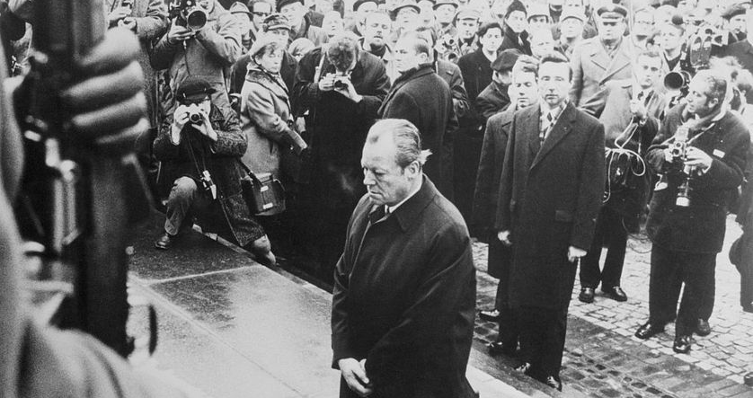
L'agenouillement du chancelier allemand Willy Brandt devant le mémorial des victimes du ghetto de Varsovie,
le 7 décembre 1970, Crédits : Sven Simon / Ullstein Bild - Getty

Slide 14
Connaissances préalables
Maîtrise des causes de la Grande Guerre. Une carte permet de rappeler les causes principales de la guerre et surtout l’idée de responsabilités partagées
Déroulement de la guerre d’Algérie. Une chronologie présentera les grandes étapes en insistant sur l’expérience des différents acteurs.

Slide 15

Jalon 1 : un débat historique et ses implications politiques : les causes de la Première Guerre mondiale

Slide 16
La question s’avère passionnante puisque le débat a commencé dès juillet 1914 et n’est toujours pas terminé. Si la France et l’Allemagne s’entendent davantage sur une histoire commune, le changement d’échelle est nécessaire puisque des statues ont été érigées en l’honneur de Princip, vu comme un héros national face à l’Empire austro-hongrois, par une partie des Serbes.
Pour les historiens, certains sont incontournables sur la question:
Pierre Renouvin au lendemain de la guerre
Fritz Fischer dans les années 1960
Pour le centenaire, le débat Clark/Krumeich témoigne d’une question qui peut être perçue comme insoluble.
Ce débat a des ramifications politiques comme l’illustre l’article 231 du traité de Versailles et son rejet par les nazis. Dans le même temps, en France, Jules Isaac défendait l’idée de responsabilités partagées afin de ne pas éduquer les jeunes dans la haine du voisin allemand.

Slide 17
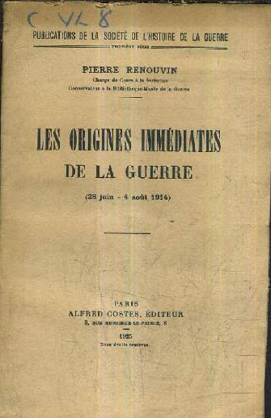



Ouvrage | Recension ou analyse proposée
Pierre RENOUVIN, Les Origines immédiates de la guerre, Alfred Costes, 1925. | Antoine PROST, « 1925: Renouvin et les origines de la Première Guerre mondiale », Le Monde, le 4 novembre 2013.
Fritz FISCHER, Les Buts de guerre de l’Allemagne impériale, Editions de Trévise 1970 (original en 1961). | Nicolas OFFENSTADT, « 1961, la "controverse Fischer" secoue l’Allemagne », Le supplément 2 du Monde « Le journal du Centenaire », le 10 mars 2014. Pris sur le site du Centenaire.
Christopher CLARK, Les Somnambules. Eté 1914: comment l’Europe a marché vers la guerre, Flammarion, 2013. | Jean-Yves LE NAOUR, Politique étrangère, 2014/1, pp, 216-218. https://www.cairn.info/revue-politique-etrangere-2014-1-page-216.htm
Gerd KRUMEICH, Le Feu aux poudres. Qui a déclenché la guerre en 1914?, Belin, 2014. | Nicolas CHARLES, « L’engrenage collectif de l’entrée dans la Grande Guerre », Nonfiction.fr, le 30 août 2018.

Slide 18
Pistes de réflexion
Des textes doivent être étudiés sur les idées des historiens:
P. Renouvin: Responsabilités partagées mais empires centraux imposent la guerre. Il occulte le rôle de la France.
F. Fischer: Très intéressant pour sa réception. L’Allemagne, principale responsable car politique impérialiste continue, de Bismarck aux nazis.
C. Clark: métaphore des somnambules pertinente. Russes, principaux responsables. Ils ont encouragé les Serbes à rejeter l’ultimatum et étaient renforcés dans leur position par le soutien français. Les Allemands ont donc été obligés de déclarer la guerre.
G. Krumeich: Autre métaphore: l’Europe est une poudrière et l’attentat de Sarajevo l’étincelle. Les membres de la Triple Entente ont essayé d’éviter le conflit, contrairement à la Triple Alliance.
La difficulté est de trouver des sources iconographiques et textes plus légers à côté de textes techniques d’historiens.
Travailler sur une comparaison des manuels, en particulier dans les années 1930.
La presse (voir diapo 19).
La mémoire de Gavrilo Princip (voir diapo 20)

Slide 19
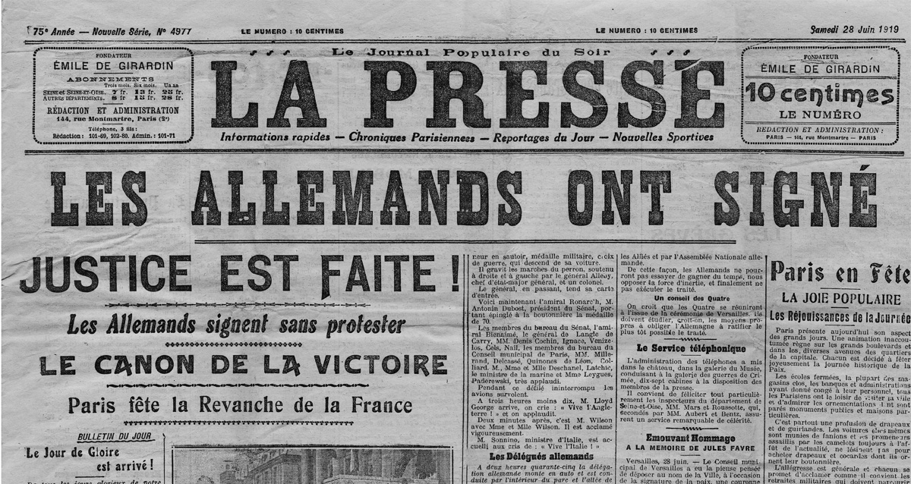
Une du journal français La Presse, 28 juin 1919. On peut en coupler l’analyse avec l’article 231,
Art. 231 : « Les Gouvernements alliés et associés déclarent et l'Allemagne reconnaît que l'Allemagne et ses alliés sont responsables, pour les avoir causés, de toutes les pertes et de tous les dommages subis par les Gouvernements alliés et associés et leurs nationaux en conséquence de la guerre, qui leur a été imposée par l'agression de l'Allemagne et de ses alliés »

Slide 20
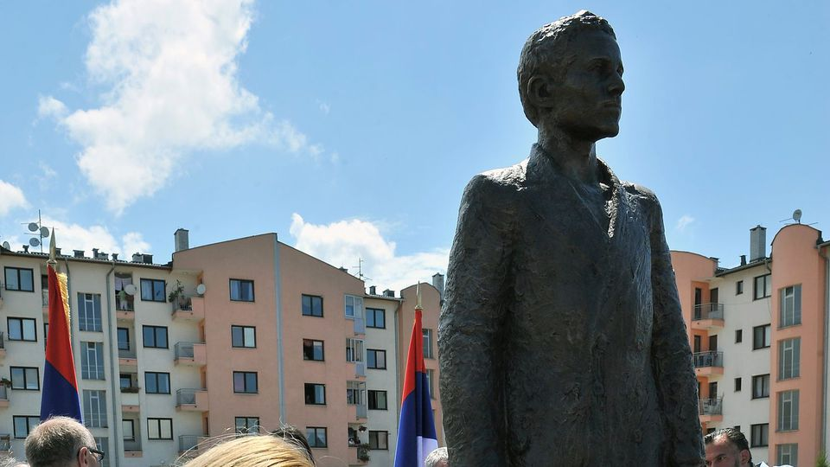
Princip apparaît comme un héros pour une partie des Serbes. Pour le centenaire de l’attentat de Sarajevo, des Serbes de Bosnie inaugurent une statue en l’honneur de Gavrilo Princip. Sarajevo, le 28 juin 2014. Elvis Barukcic, AFP. Lien vidéo : « Bosnie: inauguration d’une statue de Gravrilo Princip », ajoutée sur Youtube par l’AFP, le 28 juin 2014.

Slide 21
Proposition d’activité n°1
Élève 1. Aller sur le site de la mission Centenaire et regarder la vidéo du Tchad dans la Première Guerre mondiale.
https://www.centenaire.org/fr/dans-le-monde/afrique/reportage/le-tchad-et-la-force-noire-de-larmee-francaise
Élève 2. Aller sur le site de RFI et écouter le podcast « Grande Guerre : Tchad et Cameroun ». http://www.rfi.fr/emission/20140715-grande-guerre-le-tchad-le-cameroun-serie
Rédiger chacun un texte expliquant pourquoi le Tchad a participé à la guerre et quelles ont été les particularités de la guerre en Afrique.
Confronter les informations et présenter un bilan à l’oral.

Slide 22
Proposition d’activité n°2
Élève 1. À partir d’une recension trouvée sur un site fiable, réaliser un résumé de 200 mots de Christopher CLARK, Les Somnambules. Eté 1914: comment l’Europe a marché vers la guerre, Flammarion, 2013.
Élève 2. À partir d’une recension trouvée sur un site fiable, réaliser un résumé de 200 mots de Gerd KRUMEICH, Le Feu aux poudres. Qui a déclenché la guerre en 1914?, Belin, 2014.
Préparez une confrontation à l’oral dans laquelle vous développerez chacun les arguments de l’auteur étudié. Lisez au préalable le résumé de l’autre élève pour préparer des éléments de réponse à ses arguments.

Slide 23
Jalon 2 : Mémoires et histoire d’un conflit: la guerre d’Algérie

Slide 24
Pistes de réflexion
Montrer la difficulté à travailler sur la question dans les deux pays depuis 1962.
Pression du FLN sur les autres acteurs de l’indépendance.
Persistance de la « nostalgérie » en France.
Rôle du politique.
Question des sources.

Slide 25
L’histoire des deux côtés de la Méditerranée
France:
« Guerre ensevelie » (B. Stora, 1962). Loi d’amnistie dès 1962.
Mémoires conflictuelles: pour l’indépendance, pour l’Algérie française, pieds noirs, harkis…
1992 archives accessibles, jusque-là les historiens travaillaient beaucoup sur les témoignages. 1999 « guerre d’Algérie » et non plus « événements d’Algérie ».
Approche par les monuments.
F. Hollande reconnaît en 2012 l’usage de la torture devant le Parlement algérien. E. Macron reconnaît en 2018 le caractère systématique de la torture.
Algérie:
Mise en avant du rôle du FLN dans l’indépendance mais occulte les autres partis, notamment le MNA de Messali Hadj.
Problème d’accès aux archives pour les historiens (beaucoup d’autocensure).
Approche par les monuments (mémorial du martyr, 1982).
Espoir éphémère avec l’arrivée d’A. Bouteflika en 1992.

Slide 26


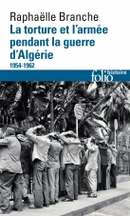
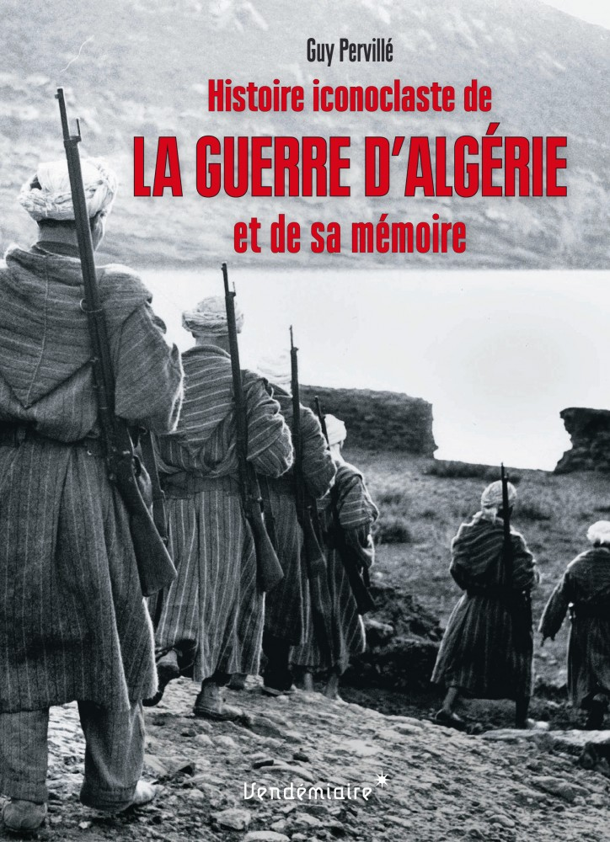
Ouvrage | Recension ou analyse proposée
Mohammed HARBI, Benjamin STORA (dir.), La guerre d’Algérie (1954-2004), la fin de l’amnésie, Robert Laffont, 2004. | Joël ROMAN, Esprit, juillet 2004.
Sylvie THÉNAULT, Historie de la guerre d’indépendance algérienne, Flammarion, 2005. | Jacques FRÉMEAUX, Outre-mers. Revue d’histoire, 200, pp. 353-354,
Raphaëlle BRANCHE, La torture et l’armée pendant la guerre d’Algérie, Gallimard, 2001. | Sharon ELBAZ, Cahiers d’histoire. Revue d’histoire critique, 85, 2001, pp. 216-218.
Guy PERVILLÉ, Histoire iconoclaste de la guerre d’Algérie et de sa mémoire, Vendémiaire, 2018. | Christiane PEYRONNARD, La Cliothèque, le 18 décembre 2018.

Slide 27
Documents pour des approches comparatives

Slide 28
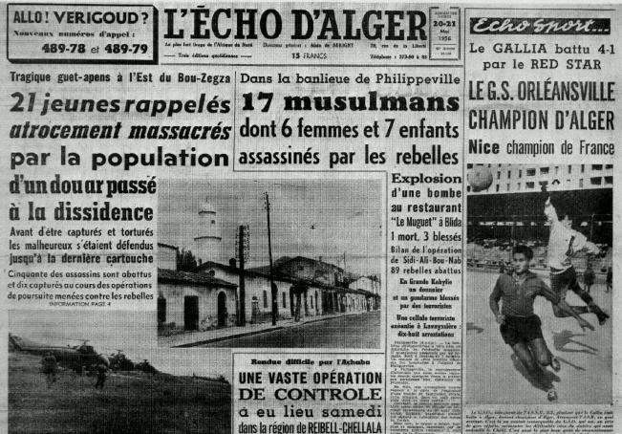
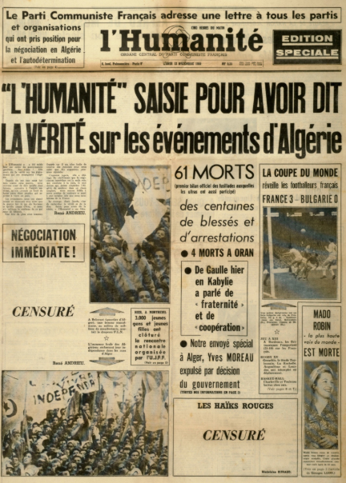
L’Écho d’Alger (journal pied-noir), 20-21 mai 1956.
L’Humanité, le 12 décembre 1960.
Par la presse

Slide 29
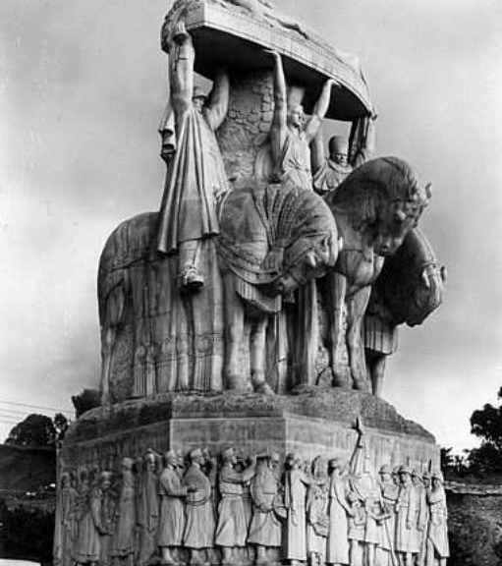
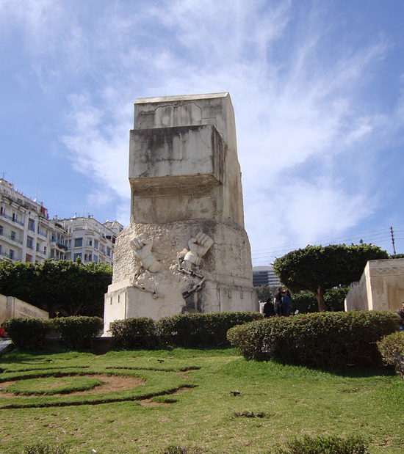
Par la sculpture
Le Pavois, sculpture de Paul Landowski, 1928. En 1978, l’artiste M’Hamed Issiakhem modifie cette version en la recouvrant d’un coffrage en béton.

Slide 30
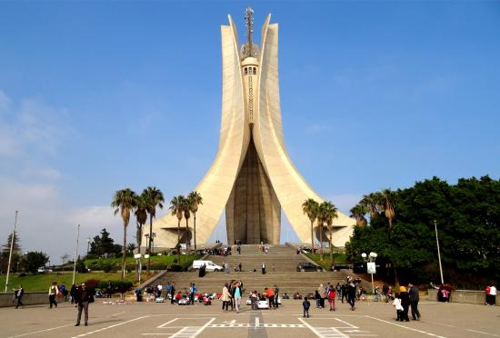
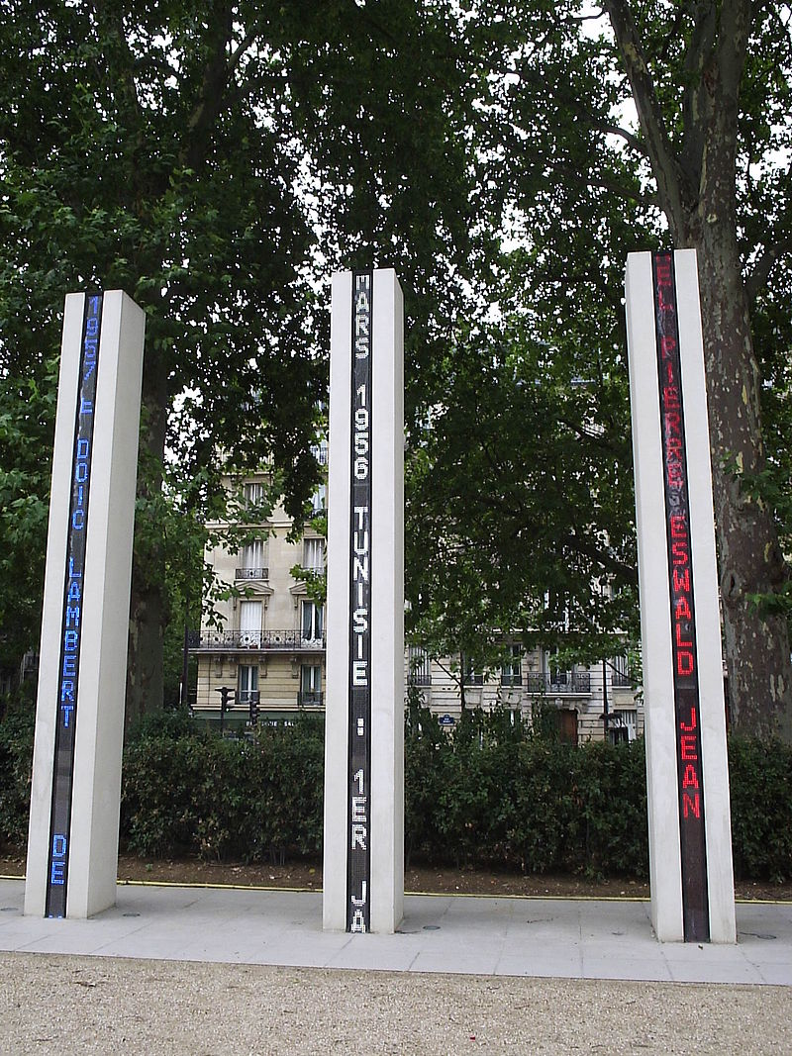
Mémorial du martyr à Alger, 1982.
Mémorial national de la guerre d'Algérie et des combats du Maroc et de la Tunisie, à Paris, 2002
Par les monuments

Slide 31

Proposition d’activité n°1: la guerre d’Algérie en bande-dessinée
Empruntez au CDI la bande dessinée: Swann MERALLI et Zac DELOUPY, Algériennes (1954-1962), MARAbulles, 2018.
Travail à deux. Choisissez chacun le parcours de l’une des cinq femmes: Bernadette, Malika, Djamila, Lucienne ou Saïda.
Expliquez son expérience de la guerre d’Algérie.
Quel regard porte-t-elle, au moment de son témoignage, sur cette guerre?
Confronter les deux récits et expliquer sur quels points les mémoires de ces deux femmes peuvent s’accorder et s’opposer?

Slide 32

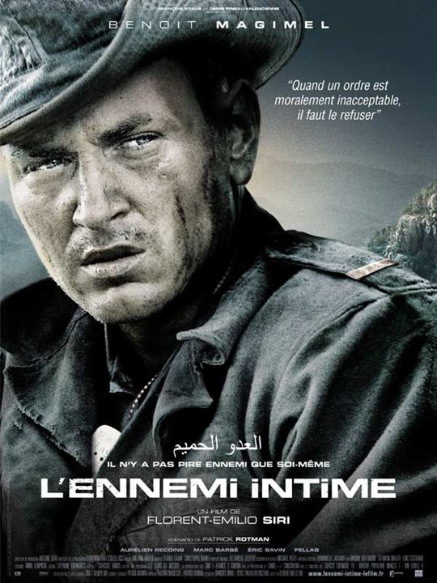
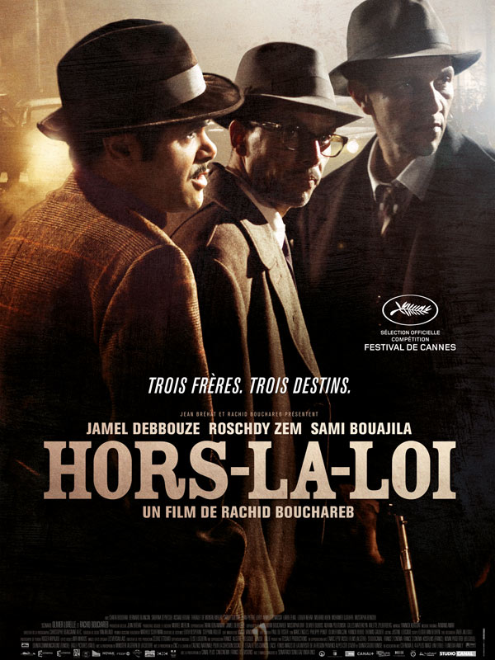
Côté films:
Gilles PONTECORVO, La Bataille d’Alger, 1966. Plusieurs scènes sont exploitables en cours et sa réception en France témoigne de la sensibilité du sujet dans les années 1970 et 1980 (censure jusqu’en 2004).
Florent SIRI, L’Ennemi intime, 2007. Approche vraiment intéressante sous l’angle du soldat.
Rachid BOUCHAREB, Hors-la-loi, 2010. On peut utiliser en cours les critiques suscitées par le film, en particulier chez certains députés de la région. Benjamin Stora et Guy Pervillé avaient également critiqué le film. On peut comparer une contestation mémorielle et une critique historique du film.
Bandes annonces ajoutées sur Youtube par Cinemaetcie, Films Annonces et StudioCanal France.

Slide 33
L’épreuve de l’enseignement de spécialité
BO du 13 février 2020
4 heures. Dissertation + étude critique d’un ou deux document(s). Possibilité d’avoir un fond de carte et/ou d’insérer un schéma dans la dissertation.
L’épreuve ne porte que sur une partie du programme:
  Thèmes 2, 4, 5 et 6 les années impaires.
  Thèmes 1, 2, 3 et 5 les années paires.

Slide 34
Exemples de dissertation
Nous pouvons nous préparer à des sujets reprenant le titre d’un Axe ou l’objet de travail conclusif. Nous pouvons toutefois changer les intitulés afin d’habituer les élèves à problématiser un sujet.
Quelques sujets:
    Guerres et paix dans l’Europe moderne (Thème 2)
    Le patrimoine, un instrument de puissance (Thème 4)
    Produire des connaissances, un levier de la puissance (Thème 6)

Slide 35
Exemples d’études critiques de documents
Varier les travaux sur un document pour permettre aux élèves de l’analyser en profondeur, puis deux documents pour leur confrontation.
Quelques sujets ciblant certaines capacités :
    La politique environnementale de Pittsburgh face à Washington (Thème 5). Pour le changement d’échelles. D. Trump avait déclaré défendre les intérêts des habitants de Pittsburgh et non ceux de Paris quand il s’était retiré de l’accord de Paris. Or, l’exemple était inapproprié puisque la ville a pris un virage opposé à celui de Washington et fait figure d’exception dans la Rust Belt.
    Anonymous contre Daech dans le cyberespace (Thème 6). Pour insister sur les acteurs. Anonymous a déclaré la guerre à Daech après les attentats de Charlie et de novembre 2015

Slide 36
Ressources
L’incontournable Dessous des Cartes, sur le site il y a également des entretiens avec des spécialistes « les experts du Dessous des cartes ».
Les revues du groupe Areion: Diplomatie, Carto, Moyen-Orient.
Côté radio: les Enjeux internationaux sur France Culture, Planisphère sur Radio Notre Dame.
En projet: l’APHG devrait lancer une série de podcasts sur le modèle de « Brèves de classe » et Nonfiction.fr des entretiens avec des spécialistes sur les différents thèmes au programme à partir de juin.

